Slide 1
Proyecto NLP
Análisis del Diario El Peruano
Extracción de Entidades y Análisis Temporal
Procesamiento de Lenguaje Natural • 2025

Slide 2
Contexto y Objetivos
Objetivo Principal
Contexto
Desarrollar un sistema automatizado de extracción y búsqueda de información del Diario El Peruano usando NLP.
El Diario Oficial El Peruano publica miles de avisos legales diariamente: decretos, resoluciones, juntas de accionistas, disoluciones y remates.
Objetivos Específicos
Automatizar descarga de boletines
Extraer entidades con spaCy
Crear base de datos estructurada
Desarrollar dashboard de búsqueda
Problemática
La información está dispersa en PDFs extensos, dificultando la búsqueda y análisis de datos específicos.

Slide 3
Automatizar Descarga:
Requests
Para hacer peticiones HTTP a la web oficial.
Descargar directamente los archivos PDF desde sus URLs.
BeautifulSoup
Para parsear el HTML de la página donde se listan los boletines.
Identificar dinámicamente los enlaces (<a href="...pdf">) correspondientes a cada mes dentro del rango de 8 meses.
Lógica de fechas
Se recorrieron los meses objetivo.
Se validó que cada enlace correspondiera al boletín correcto antes de descargarlo.
Se guardaron los PDFs con nombres normalizados (fecha / mes).

Slide 4


Metodología
1
2
Web Scraping
Extracción de Texto
Descarga automática de boletines PDF usando requests y BeautifulSoup
Conversión de PDFs a texto plano con pdfplumber
3
4
NER (Named Entity Recognition)
Almacenamiento
Identificación de entidades con spaCy (es_core_news_md)
Base de datos CSV con pandas para análisis y búsqueda
5
6
Visualización
Dashboard
Gráficos con matplotlib y seaborn para análisis temporal
Interfaz web interactiva con Streamlit para búsqueda y filtrado

Slide 5



Arquitectura del Sistema
📥
📄
🤖
Scraping
Extracción
NER
💾
Base de Datos CSV
📊
📈
Dashboard
Gráficos

Slide 6
NER: Extracción de Entidades
Tipos de Documentos
Decretos Supremos
Resoluciones Ministeriales
Leyes
Juntas de Accionistas
Disoluciones de Empresas
Avisos de Remate
Modelo spaCy
es_core_news_md - Modelo preentrenado para reconocimiento de entidades nombradas en español
Entidades Identificadas
ORG: Organizaciones e instituciones
PER: Personas
LOC: Ubicaciones geográficas
MISC: Otras entidades relevantes
Datos Extraídos
Empresas y RUC
Instituciones públicas
Fechas y ubicaciones

Slide 7
Limpieza y procesamiento de datos:
Una vez descargados los PDFs:
Se extrajo el texto usando librerías como pdfplumber / PyPDF2.
El texto crudo se normalizó y limpió:
  Eliminación de encabezados y pies repetidosCorrección de saltos de línea y espacios
  Unificación de formatos de fechas y montos
3. Se estructuró la información relevante en DataFrames, facilitando análisis posterior y detección de entidades (personas, instituciones, actos administrativos)

Slide 8
Creación del dashboard en Streamlit
Con los datos ya limpios y estructurados:
  Se desarrolló un dashboard interactivo en Streamlit.
  El dashboard permite:
    Filtrar por fecha, tipo de acto o institución
    Visualizar métricas clave y conteos
    Explorar registros específicos de forma dinámica
  Streamlit se eligió por su rapidez de desarrollo, simplicidad y fácil despliegue, ideal para prototipos funcionales y validación temprana.

Slide 9
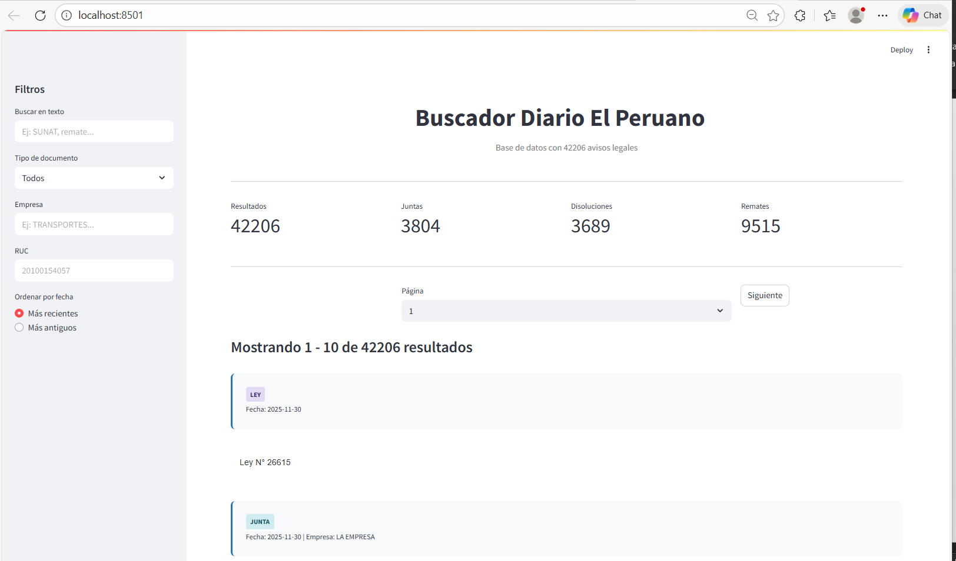

Slide 10
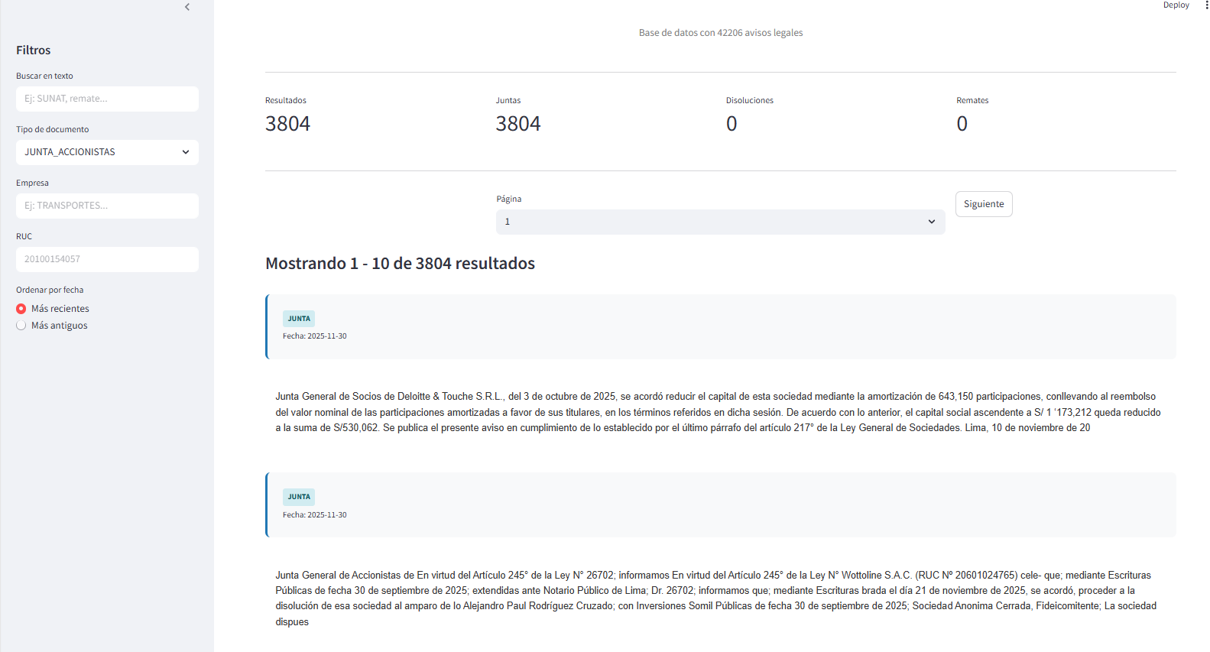

Slide 11

Dashboard de Búsqueda
Categorías
DS - Decretos Supremos
RS - Resoluciones Supremas
RM - Resoluciones Ministeriales
JA - Juntas de Accionistas
DIS - Disoluciones
REM - Remates
Búsqueda Inteligente
Características Principales
Filtros múltiples (texto, tipo, empresa, RUC)
Ordenamiento cronológico
Paginación de resultados
Exportación CSV
Tecnología
Streamlit - Framework web
Pandas - Análisis de datos
CSS - Diseño responsive

Slide 12
Resultados y Logros
✓
✓
✓
Sistema Automatizado
Base Estructurada
Dashboard Web
Pipeline Completo
Funcionalidades
Scraping automático de boletines
Extracción de texto de PDFs
Identificación de entidades (NER)
Almacenamiento estructurado
Búsqueda por texto completo
Filtrado por categoría y empresa
Ordenamiento cronológico
Exportación de resultados

Slide 13
Creación del dashboard en Streamlit
Con los datos ya limpios y estructurados:
  Se desarrolló un dashboard interactivo en Streamlit.
  El dashboard permite:
    Filtrar por fecha, tipo de acto o institución
    Visualizar métricas clave y conteos
    Explorar registros específicos de forma dinámica
  Streamlit se eligió por su rapidez de desarrollo, simplicidad y fácil despliegue, ideal para prototipos funcionales y validación temprana.

Slide 14
Conclusiones y Próximos Pasos
Próximos Pasos
Logros Principales
RAG + FINE TUNING
Embedding de la Pregunta
Busqueda en ChromaDB (recupera documentos relevantes)
Construir prompt con contexto
Modelo LLM fine-tuned genera respuesta
Módulo de Transcripción: Conversión de Voz a Texto (Whisper)
Automatización completa del pipeline
Extracción efectiva con NER
Interfaz web intuitiva
Sistema escalable
Impacto del Proyecto
Facilita el acceso y análisis de información legal publicada

Slide 15
RAG (Retrieval-Augmented Generation) con CSV
1. Fuente de conocimiento: CSV
El CSV contiene la información ya limpia y estructurada:
  fechas
  instituciones
  personas
  actos administrativos
  montos, ubicaciones, etc.
Este archivo actúa como la base de conocimiento del sistema.
2. Recuperación (Retrieval)
Cuando el usuario hace una pregunta:
Se lee el CSV (con pandas).
Se filtran las filas relevantes según la consulta:
  por fecha
  por institución
  por tipo de acto
  por palabras clave
Se seleccionan solo los registros más pertinentes.

Slide 16
3. Generación (Generation)
Los registros recuperados se convierten en contexto textual.
Ese contexto se pasa al modelo de lenguaje.
El modelo redacta la respuesta, pero limitado estrictamente a esos datos.
Resultado: Respuestas coherentes, explicativas y basadas en datos reales, no en imaginación del modelo.
1. ARQUITECTURA IMPLEMENTADA
- Embeddings: sentence-transformers/paraphrase-multilingual-MiniLM-L12-v2
* Dimensiones: 384
* Optimizado para español
* 118M parámetros
- Vector Store: ChromaDB
* Algoritmo: HNSW (Hierarchical Navigable Small World)
* Métrica: Similitud coseno
* Vectores totales: 17,008
* Persistencia: Local (rag_database_final/)
- LLM: Llama3-8B
* Deployment: Local via Ollama
* Uso: Generación y extracción de información
* Contexto: 8K tokens

Slide 17
2. DATOS
- Registros totales procesados: 3,060,033
- Registros relevantes (3 tipos): 17,008
* Disoluciones: 3,689
* Remates: 9,515
* Juntas: 3,804
- Periodo: Abril - Noviembre 2025 (8 meses)
- Chunks creados: 17,008
- Tamaño chunk: 800 tokens (overlap 100)
3. ESTRATEGIA DE PROCESAMIENTO
Inicial: Extracción estructurada con regex
- Éxito: 17.9%
- Problema: Textos mal formateados en CSV
Final: Texto completo sin pre-extracción
- El LLM extrae información del texto
- Más robusto con datos reales
- Approach respaldado por papers (Rangan & Yin, 2024)

Slide 18
4. RECUPERACIÓN (RETRIEVAL)
Proceso:
1. Query → Embedding (384D)
2. Búsqueda similitud en ChromaDB
3. Filtros metadata (tipo, mes, año) - Exact match
4. Reranking: 60% similitud + 40% metadata
5. Top-K: 8 documentos finales
5. MÉTRICAS DE EVALUACIÓN
Queries evaluadas: 6
Tipos evaluados: DISOLUCION, REMATE, JUNTA_ACCIONISTAS
RESULTADOS:
- Precision tipo: 100%
- Precision mes: 100%
- Empresas promedio por respuesta: 7.2
- Tiempo promedio: 38.4s
Desglose por tipo:
precision_tipo precision_mes
tipo
DISOLUCION 1.0 1.0
JUNTA_ACCIONISTAS 1.0 1.0
REMATE 1.0 1.0

Slide 19
6. VENTAJAS DEL SISTEMA
100% local (sin APIs de pago)
Sin costos operativos
Privacidad garantizada (datos no salen)
Filtros metadata precisos (100%)
Robusto con datos reales (con ruido)
Escalable (millones de documentos)
Verificable (citas a documentos fuente)
7. LIMITACIONES IDENTIFICADAS
Tiempo de respuesta: 30-65s (principalmente LLM)
Calidad depende del texto original en PDFs
Corpus limitado a 8 meses (expandible)
8. PRÓXIMOS PASOS
Fine-tuning de Llama3 para formateo de respuestas
Optimización de velocidad (caching, streaming)
Expansión del corpus (años anteriores)
Interfaz web (Streamlit/Gradio)

Slide 20
FINE-TUNING
LLaMA (Meta)
En el material (especialmente en Fine_Tuning2.ipynb) se trabaja con modelos de la familia LLaMA.
Concretamente:LLaMA / LLaMA-2 (vía Hugging Face)Usados para fine-tuning y experimentación local
Enfoque:modelos open-sourcecontrol total del entrenamientosin dependencia directa de APIs comerciales

